Slide 1
ΠΡΟΣΩΠΙΚΗ ΥΓΙΕΙΝΗ ΚΑΙ ΦΡΟΝΤΙΔΑ ΣΩΜΑΤΟΣ
Ομάδα Αγωγής Υγείας, Διεύθυνση Δημοτικής Εκπαίδευσης

Slide 2
ΧΕΡΙΑ

Slide 6
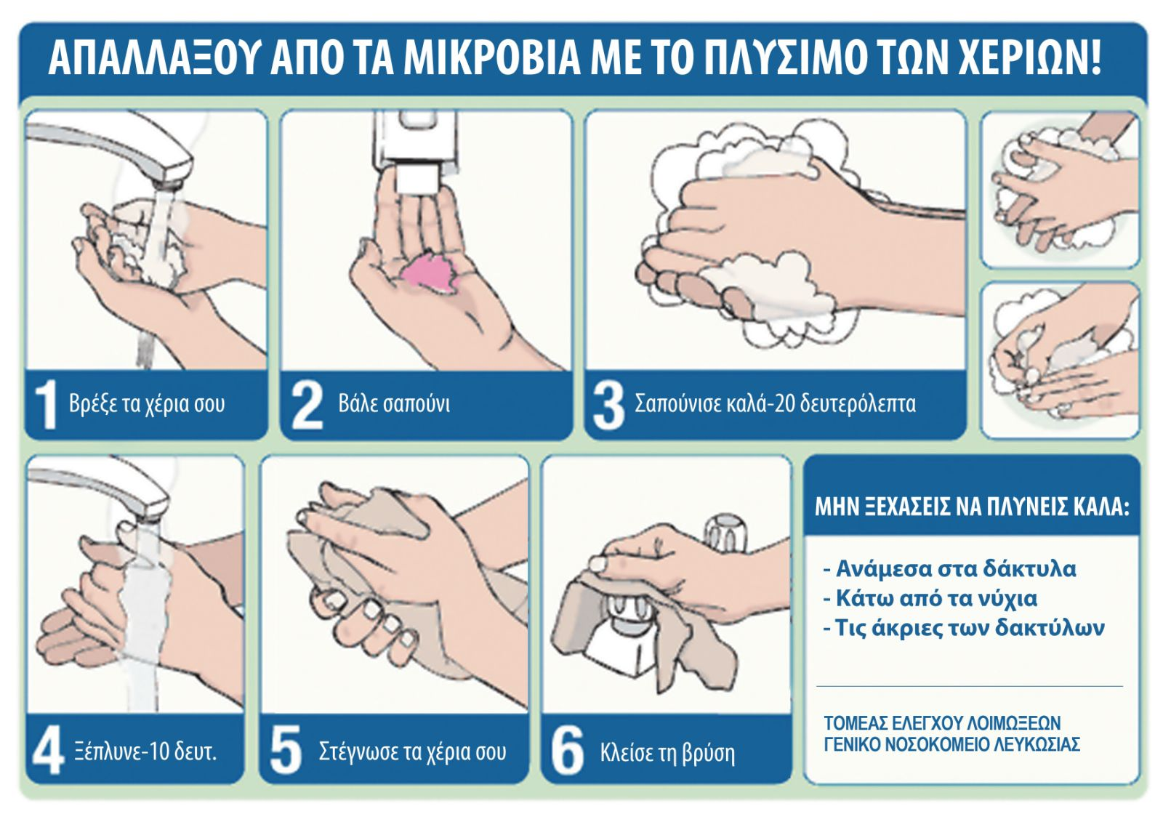
Να θυμάστε λοιπόν!
Φιλμάκι για το πλύσιμο των χεριών:
https://www.youtube.com/watch?v=cLr8IqYW0GQ

Slide 7
Ας ακούσουμε ένα τραγουδάκι για να δυναμώσουμε και το σώμα μας με βιταμίνες
https://www.youtube.com/watch?v=BvGABL-gUMc

Slide 8
Πηγές:
https://edonipiagogeio.blogspot.com/2015/01/blog-post_23.html
Ενημερωτικά φυλλάδια Γενικού Νοσοκομείου Λευκωσίας. Ανακτήθηκε από https://www.moh.gov.cy/MOH/llgh/llgh.nsf/All/4437542CCEA26BC5C2257D03003F715A?OpenDocumenthttps://www.dailymotion.com/video/x2wnrqu
https://www.youtube.com/watch?v=BvGABL-gUMc
https://www.youtube.com/watch?v=cLr8IqYW0GQ

